Slide 1
專題報告
資工1B
專題題目 : 終極密碼
介紹 : 在一定範圍內猜對密碼就算獲勝
組長 : 黃俊嘉 B0210353
組員 : 張萬宏 B0232543
組員 : 劉宇恩 B0248059
組員 : 曾柏榕 B0248075

Slide 2
分工
組長 黃俊嘉 Main函式 (main,playFunction1)
組員 張萬宏 ppt，Main函式(whoWin,play1,play2)
組員 劉宇恩 Main函式 (playFunction2)
組員 曾柏榕 物件 ( Player )

Slide 3
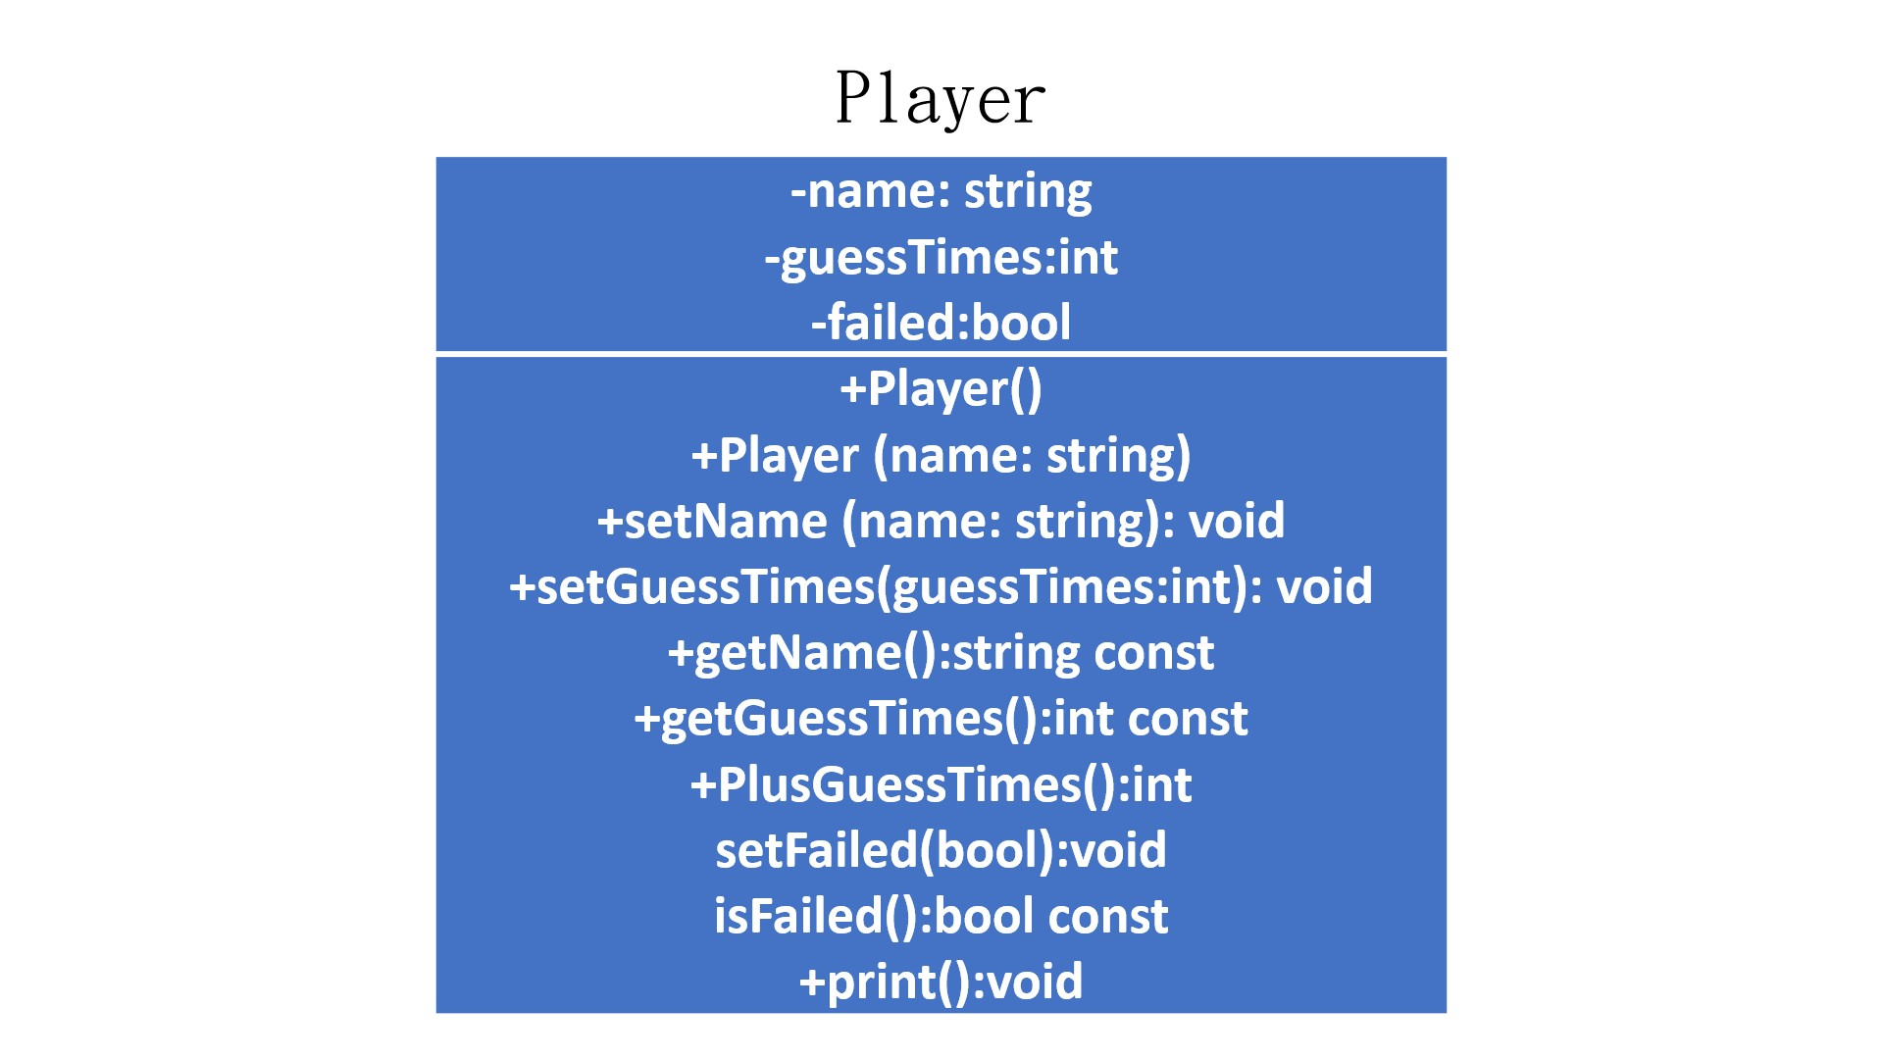
UML

Slide 4
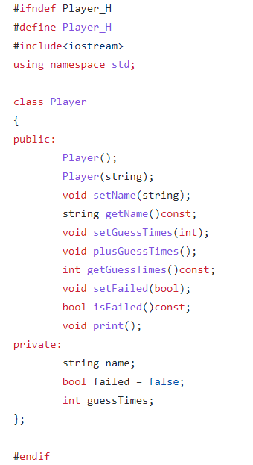
Player . h

Slide 5
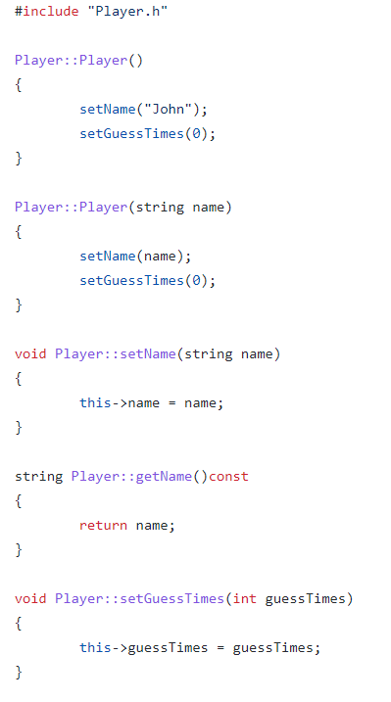
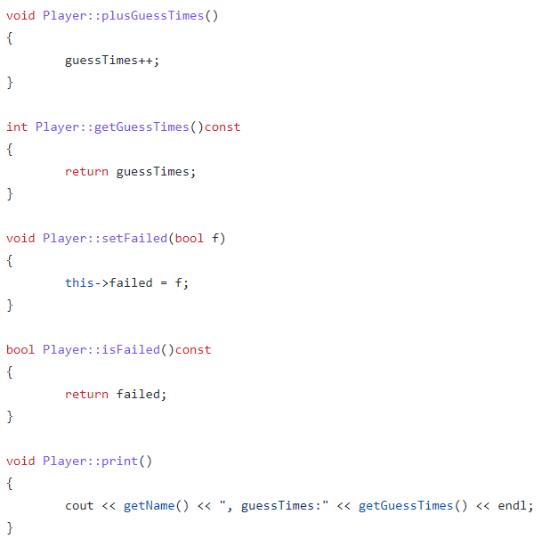
Player . cpp

Slide 6
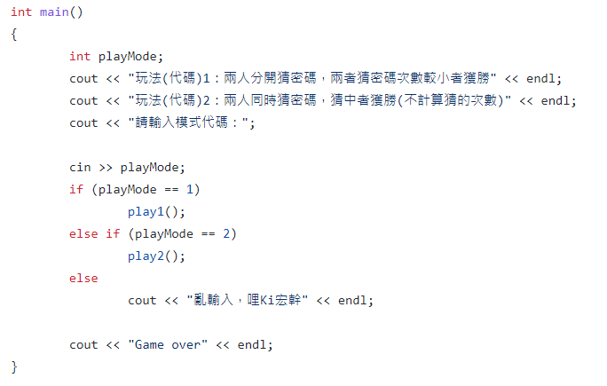
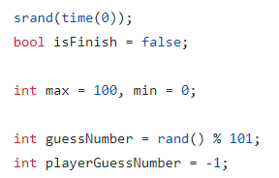
Main . cpp 遊戲開始前設定

Slide 7
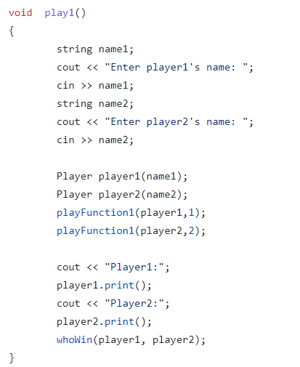
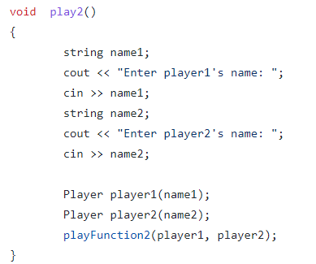
Void play1() 遊戲一 Void play2() 遊戲二

Slide 8
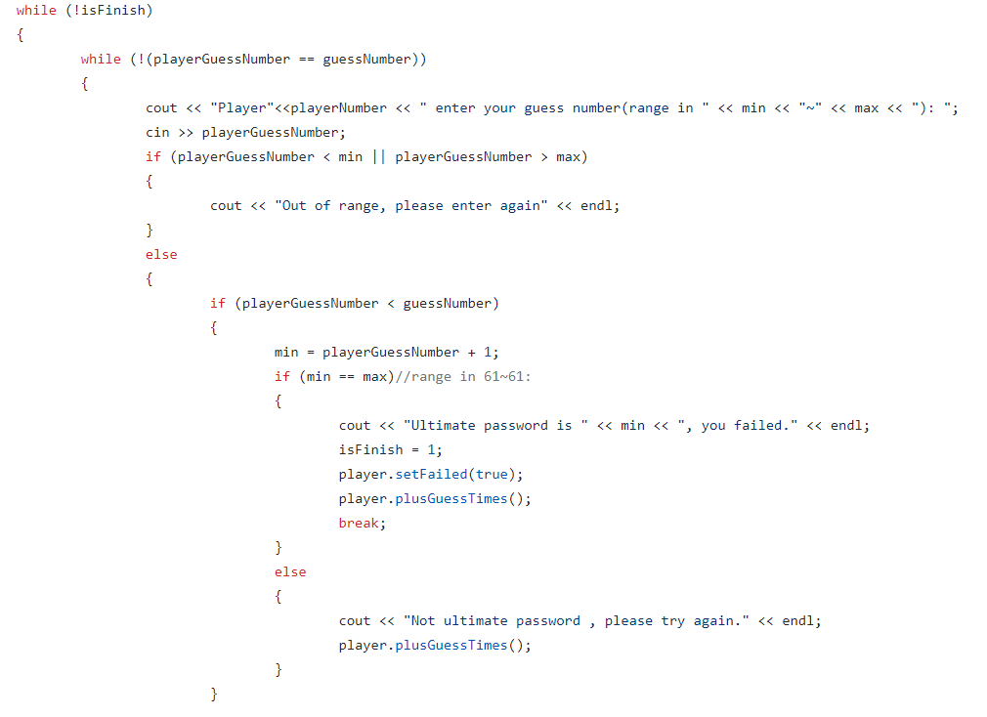
遊戲一玩法 (一) void playFunction1(Player& , int)

Slide 9
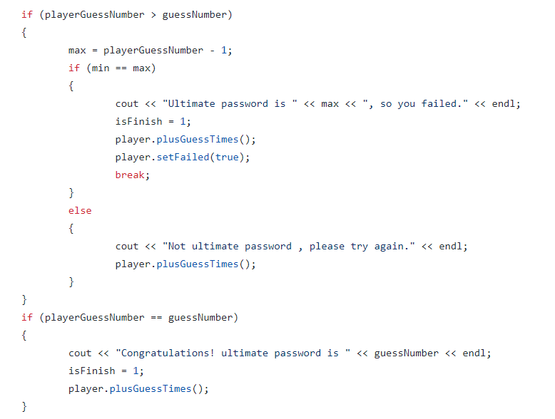
遊戲一玩法 (二) void playFunction1(Player& , int)

Slide 10
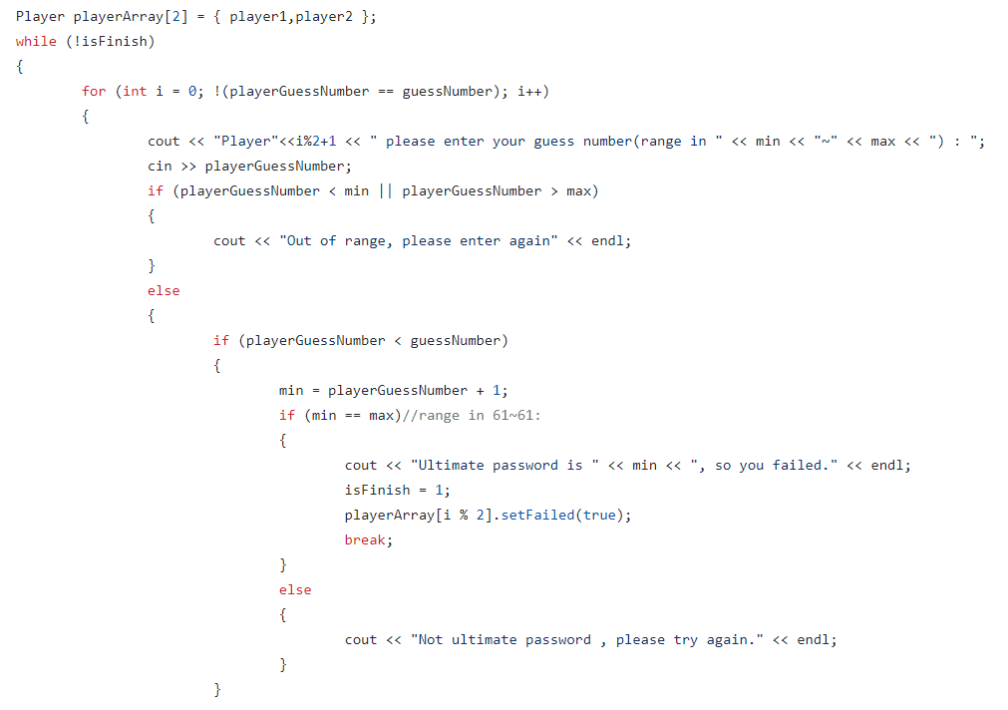
遊戲二玩法 (一) void playFunction2(Player& p1, Player& p2);

Slide 11
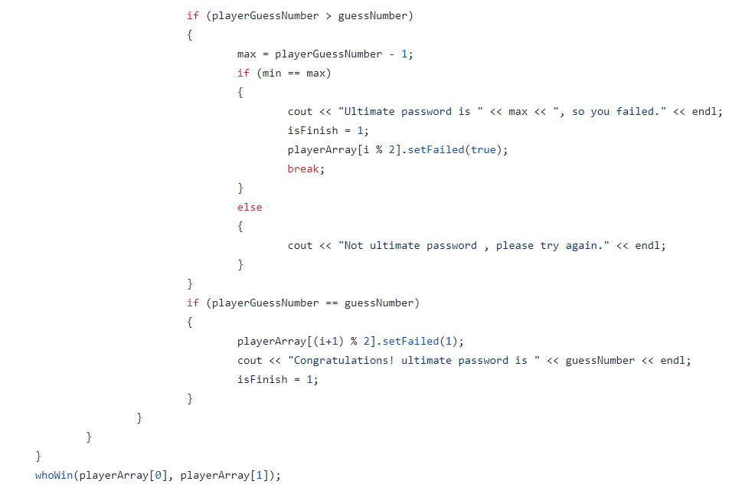
遊戲二玩法 (二) void playFunction2(Player& p1, Player& p2);

Slide 12
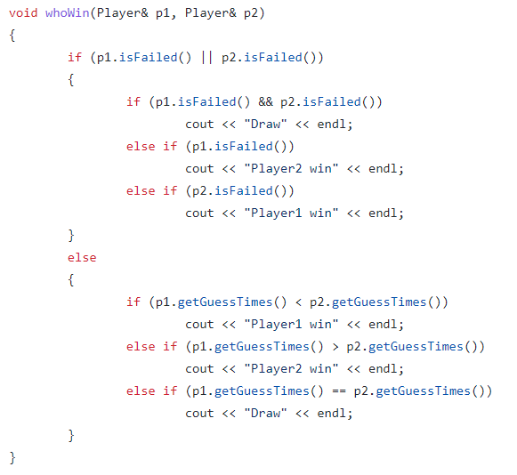
判定誰輸誰贏 void whoWin(Player& p1, Player& p2);

Slide 13
謝謝各位

